Slide 1
تم : حفاظت از خاک
اینجا جایی است که ارائه شما شروع می شود

Slide 2
فهرست مطالب
01
02
03
04
اهمیت
معنی
می توانید موضوع بخش را در اینجا توضیح دهید
می توانید موضوع بخش را در اینجا توضیح دهید
مناسبت ها
فعالیت ها
می توانید موضوع بخش را در اینجا توضیح دهید
می توانید موضوع بخش را در اینجا توضیح دهید

Slide 3
در مورد خاک
قالب پاورپوینت حرفه ای ویرایش پذیر، ابزاری است بسیار کاربردی برای دانشجویان، محققان و اساتید که به دنبال ارائه یک پروژه، پایان نامه، تز، پروپوزال یا سمینار هستند. این قالب با طراحی شده است که به صورت حرفه ای و جذاب برای مخاطبان شما باشد و بتوانید مفاهیم خود را به شکل بهتری ارائه دهید.
قالب پاورپوینت حرفه ای ویرایش پذیر، ابزاری است بسیار کاربردی برای دانشجویان، محققان و اساتید که به دنبال ارائه یک پروژه، پایان نامه، تز، پروپوزال یا سمینار هستند. این قالب با طراحی شده است که به صورت حرفه ای و جذاب برای مخاطبان شما باشد و بتوانید مفاهیم خود را به شکل بهتری ارائه دهید.

Slide 4
اهمیت حفاظت از خاک
عنوا ن در اینجا
قالب پاورپوينت حرفه ای ، قابل ویرایش ، جهت استفاده در جلسات دفاع رساله ، پایان نامه ، پروپوزال و سمینار و .... می باشد.
عنوا ن در اینجا
قالب پاورپوينت حرفه ای ، قابل ویرایش ، جهت استفاده در جلسات دفاع رساله ، پایان نامه ، پروپوزال و سمینار و .... می باشد.

Slide 5
وقایع در طول جشن
عنوان در اینجا
عنوان در اینجا
عنوان در اینجا
قالب پاورپوینت خاک شناسی قابل ویرایش می باشد
قالب پاورپوینت خاک شناسی قابل ویرایش می باشد
قالب پاورپوینت خاک شناسی قابل ویرایش می باشد
عنوان در اینجا
عنوان در اینجا
عنوان در اینجا
قالب پاورپوینت خاک شناسی قابل ویرایش می باشد
قالب پاورپوینت خاک شناسی قابل ویرایش می باشد
قالب پاورپوینت خاک شناسی قابل ویرایش می باشد

Slide 6
برنامه روز
تاریخ: 7 ژوئیه |  | آفتاب | من | سه شنبه | چهارشنبه | جمع آوری کنید | FRI | SAT
برنامه امروز |  | اولویت های اصلی:
8 - 10 am | یک فعالیت بنویسید | X | مهم ترین فعالیت ها را فهرست کنید
10 - 12 pm | یک فعالیت بنویسید | X | مهم ترین فعالیت ها را فهرست کنید
12 - 2 pm | یک فعالیت بنویسید | X | مهم ترین فعالیت ها را فهرست کنید
2- 4 pm | یک فعالیت بنویسید |  | مهم ترین فعالیت ها را فهرست کنید
4 - 6 pm | یک فعالیت بنویسید |  | مهم ترین فعالیت ها را فهرست کنید
6 - 8 pm | یک فعالیت بنویسید |  | مهم ترین فعالیت ها را فهرست کنید

Slide 7
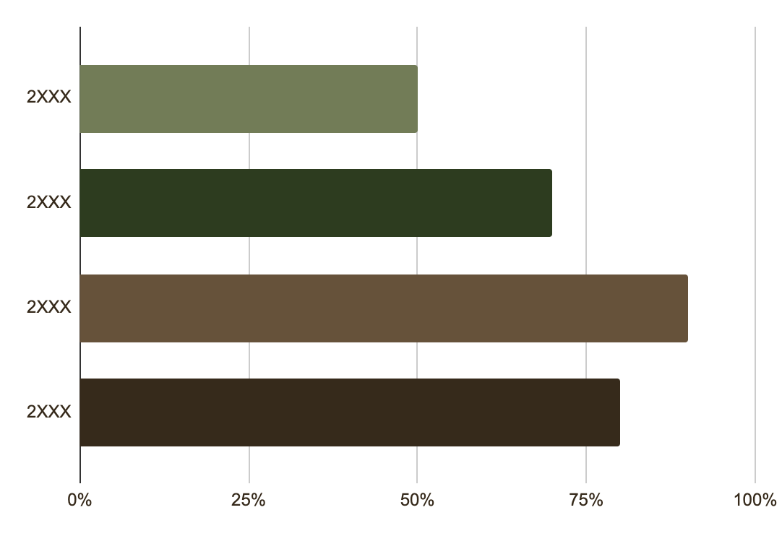
حفاظت در طول زمان
50%
70%
2XXX
2XXX
90%
80%
2XXX
2XXX
قالب پاورپوینت خاک شناسی قابل ویرایش می باشد
قالب پاورپوینت خاک شناسی قابل ویرایش می باشد
قالب پاورپوینت خاک شناسی قابل ویرایش می باشد
قالب پاورپوینت خاک شناسی قابل ویرایش می باشد
قالب پاورپوينت حرفه ای ، قابل ویرایش ، جهت استفاده در جلسات دفاع رساله ، پایان نامه ، پروپوزال و سمینار و .... می باشد.

Slide 8
کمپین پاکسازی جامعه
D | W1 | W2 | W3 | W4
من |  | 300 هزار |  | 1.5 میلیون
سه شنبه |  |  | 800 هزار
چهارشنبه
جمع آوری کنید | 100 هزار
جمعه |  |  | 1M
نشست |  | 500 هزار
عنوان |  |  |  | 2M
GOAL
جمع آوری زباله 2 میلیونی
جمع آوری زباله 1.5 میلیونی
جمع آوری زباله 1 میلیونی
جمع آوری 800 هزار زباله
جمع آوری 500 هزار زباله
300 هزار زباله جمع آوری
جمع آوری 100 هزار زباله

Slide 9
بسته آیکون

